Slide 16
Пример оформления текста
Наименование
Наименование
Текст Текст Текст Текст Текст
Текст Текст Текст Текст Текст Текст Текст Текст Текст Текст Текст Текст Текст Текст Текст Текст Текст Текст Текст Текст
Текст Текст Текст Текст Текст Текст Текст Текст Текст Текст Текст Текст Текст Текст Текст Текст Текст Текст Текст Текст
Текст Текст Текст Текст Текст Текст Текст Текст Текст Текст Текст Текст Текст Текст Текст Текст Текст Текст Текст Текст
Текст Текст Текст Текст Текст Текст Текст Текст Текст Текст Текст Текст Текст Текст Текст Текст Текст Текст Текст Текст
Текст Текст Текст Текст Текст Текст Текст Текст Текст Текст Текст Текст Текст Текст Текст Текст Текст Текст Текст Текст
Текст Текст Текст Текст Текст Текст Текст Текст Текст Текст Текст Текст Текст Текст Текст Текст Текст Текст Текст Текст
Текст Текст Текст Текст Текст Текст Текст Текст Текст Текст Текст Текст Текст Текст Текст Текст Текст Текст Текст Текст
Текст Текст Текст Текст Текст Текст Текст Текст Текст Текст Текст Текст Текст Текст Текст Текст Текст Текст Текст Текст
Текст Текст Текст Текст Текст Текст Текст Текст Текст Текст Текст Текст Текст Текст Текст Текст Текст Текст Текст Текст
Текст Текст Текст Текст Текст Текст Текст Текст Текст Текст Текст Текст Текст Текст Текст Текст Текст Текст Текст Текст
Текст Текст Текст Текст Текст Текст Текст Текст Текст Текст Текст Текст Текст Текст Текст Текст Текст Текст Текст Текст
Текст Текст Текст Текст Текст Текст Текст Текст Текст Текст Текст Текст Текст Текст Текст Текст Текст Текст Текст Текст
Текст Текст Текст Текст Текст Текст Текст Текст Текст Текст Текст Текст Текст Текст Текст Текст Текст Текст Текст Текст
Текст Текст Текст Текст Текст Текст Текст Текст Текст Текст Текст Текст Текст Текст Текст
Текст Текст Текст Текст Текст Текст Текст Текст Текст Текст Текст Текст Текст Текст Текст
НаименованиеНаименование
НаименованиеНаименование
Текст Текст Текст Текст Текст Текст Текст Текст Текст Текст Текст Текст Текст Текст Текст
Текст Текст Текст Текст Текст Текст Текст Текст Текст Текст Текст Текст Текст Текст Текст
Текст Текст Текст Текст Текст Текст Текст Текст Текст Текст Текст Текст Текст Текст Текст Текст Текст Текст Текст Текст
Текст Текст Текст Текст Текст Текст Текст Текст Текст Текст Текст Текст Текст Текст Текст Текст Текст Текст Текст Текст
Текст Текст Текст Текст Текст Текст Текст Текст Текст Текст Текст Текст Текст Текст Текст
Текст Текст Текст Текст Текст Текст Текст Текст Текст Текст Текст Текст Текст Текст Текст
Текст Текст Текст Текст Текст Текст Текст Текст Текст Текст Текст Текст Текст Текст Текст Текст Текст Текст Текст Текст
Текст Текст Текст Текст Текст Текст Текст Текст Текст Текст Текст Текст Текст Текст Текст Текст Текст Текст Текст Текст

Slide 17
Пример оформления таблиц и диаграмм
Дорожная карта внедрения изменений на БЕ
Статус реализации
Актив
апр
май
июн
июл
авг
сен
окт
ноя
дек
Наименование
Статус
Срок
Отв.
Красноярский
Якутский
Иркутский
Магаданский

Slide 18
Анализ калибровок ECM
QSK50 MCRS — NTE200 vs 730E-DC
Сравнение параметров защиты двигателя по данным INSITE ECM Snapshots (19–20 мая 2026 г.)
Источник: INSITE ECM Image Archive «Данные сняты под нагрузкой» Полюс Магадан — АО Развитие, технический анализ
АО Развитие • QSK50 MCRS • Полюс Магадан • 2026

Slide 19
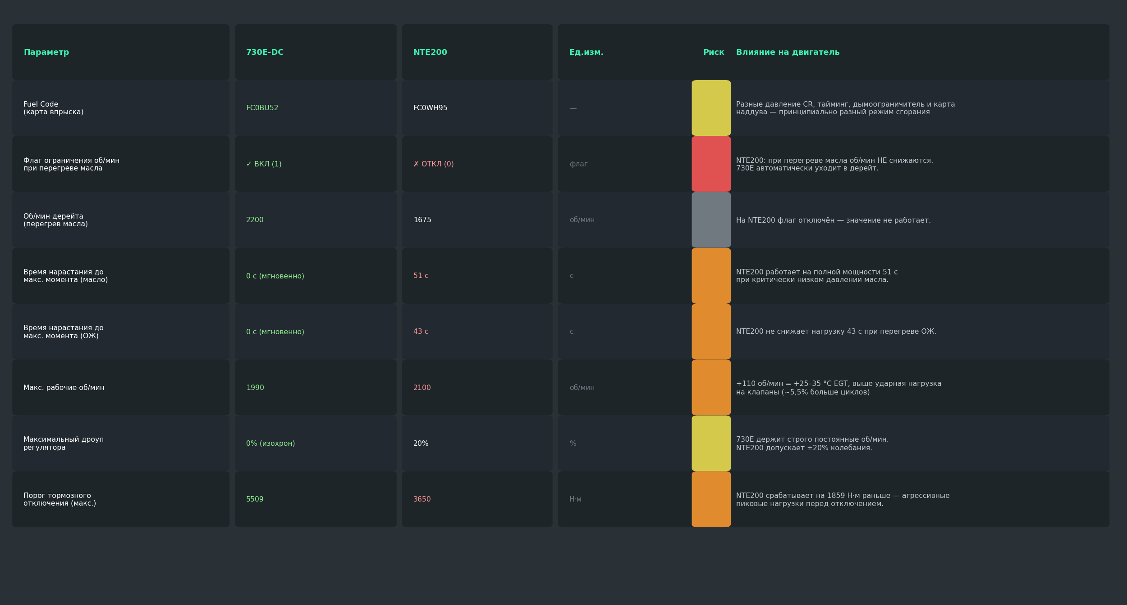
ECM-параметры защиты: сравнение 730E-DC vs NTE200 [1/2]
Управление нагрузкой, Fuel Code, защита по температуре
АО Развитие • QSK50 MCRS • Полюс Магадан • 2026

Slide 20
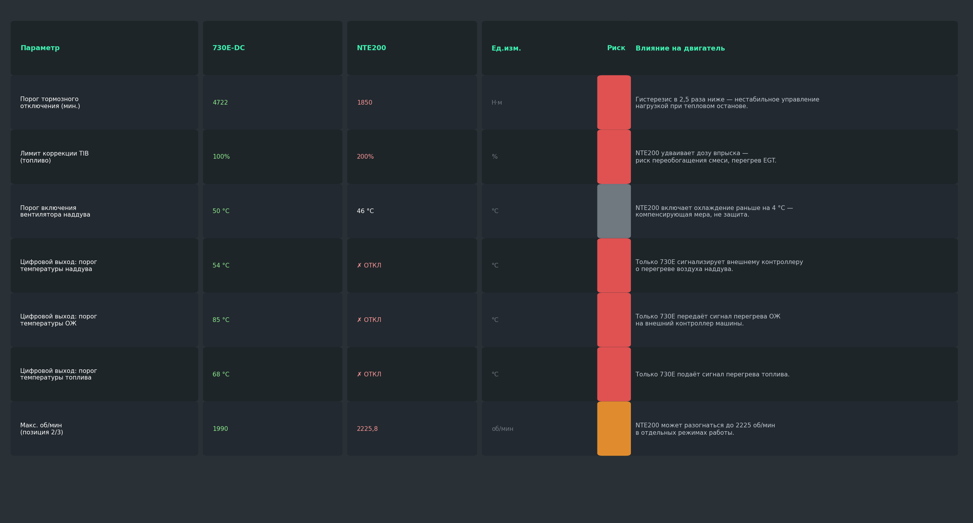
ECM-параметры защиты: сравнение 730E-DC vs NTE200 [2/2]
Тепловые защиты, цифровые выходы, референсные об/мин
АО Развитие • QSK50 MCRS • Полюс Магадан • 2026

Slide 21
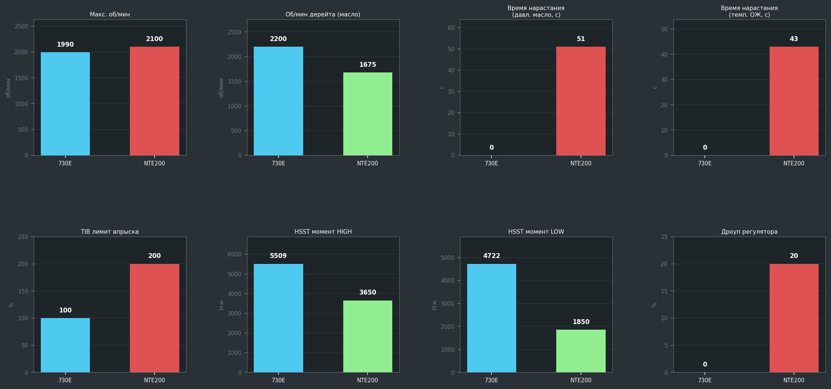
Числовые параметры: 730E-DC vs NTE200
Сравнение ключевых установок ECM QSK50 MCRS
АО Развитие • QSK50 MCRS • Полюс Магадан • 2026

Slide 22
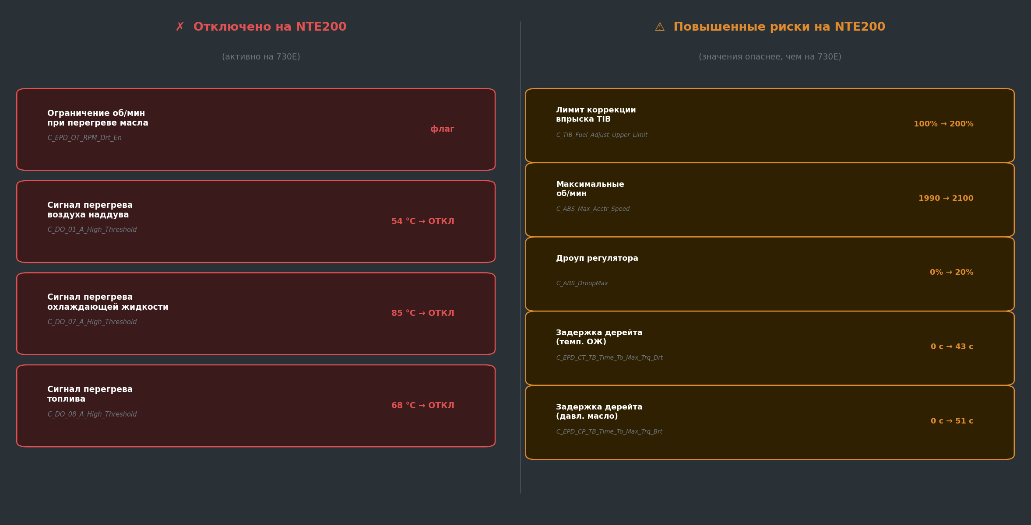
Отключённые функции защиты на NTE200
Параметры, активные на 730E и деактивированные на NTE200
АО Развитие • QSK50 MCRS • Полюс Магадан • 2026

Slide 23
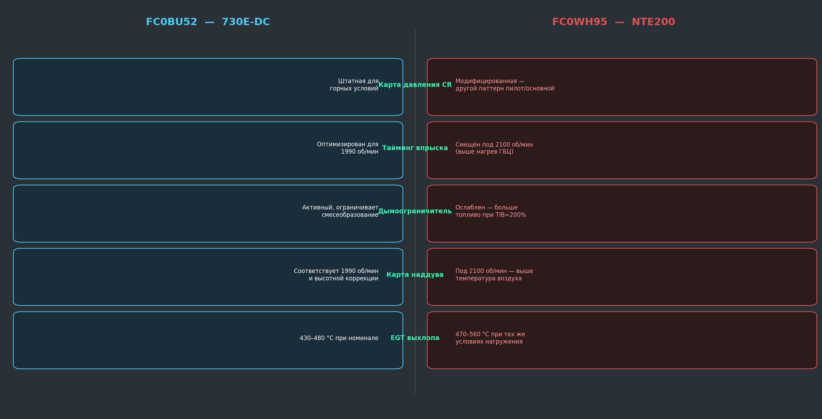
Fuel Code: FC0BU52 (730E) vs FC0WH95 (NTE200)
Различия в картах программирования впрыска
АО Развитие • QSK50 MCRS • Полюс Магадан • 2026

Slide 24
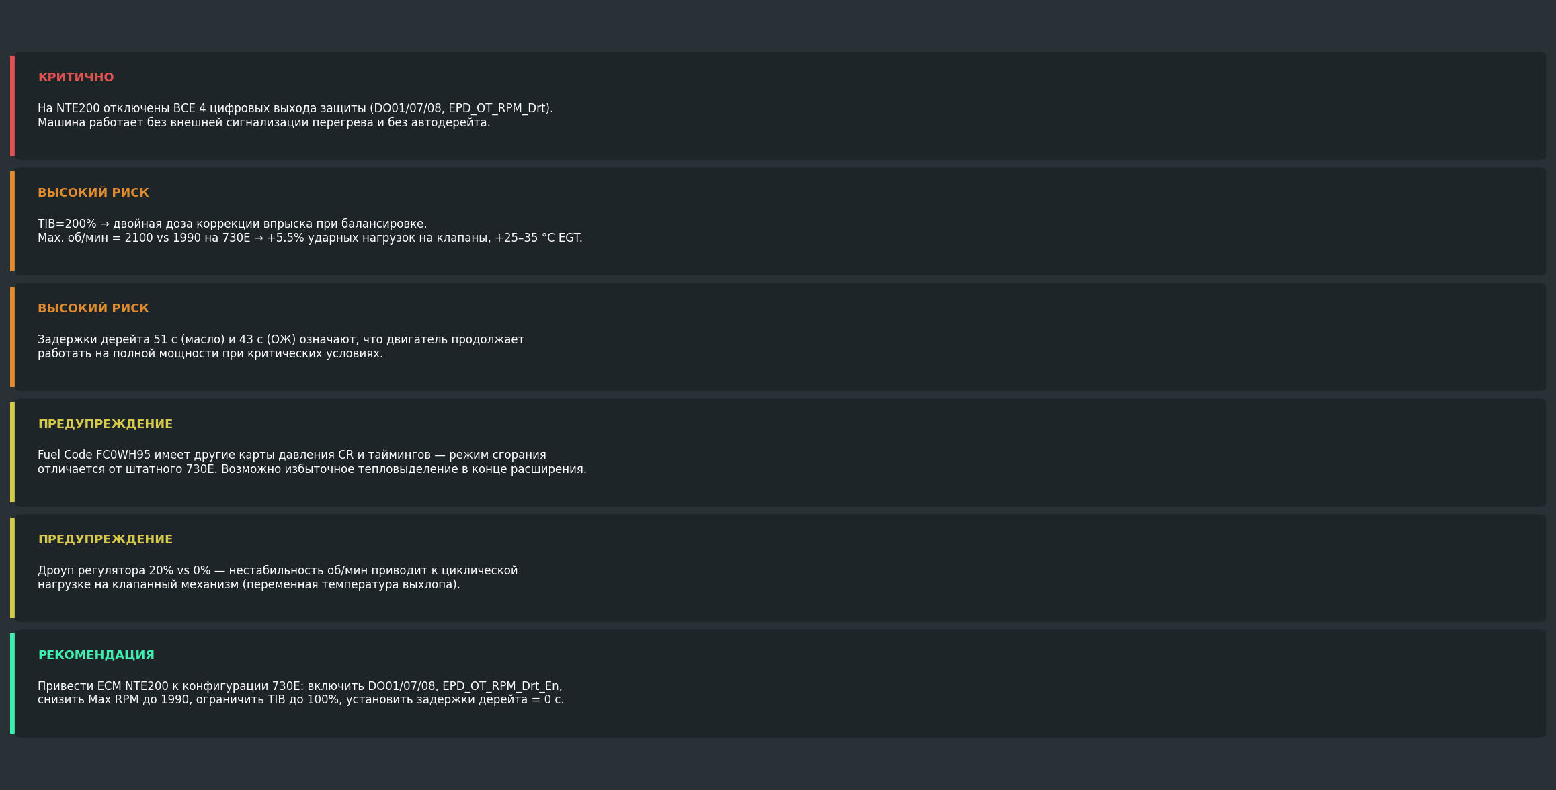
Выводы: ECM-конфигурация NTE200 vs 730E
Ключевые различия и связь с отказами клапанов
АО Развитие • QSK50 MCRS • Полюс Магадан • 2026

